Slide 1
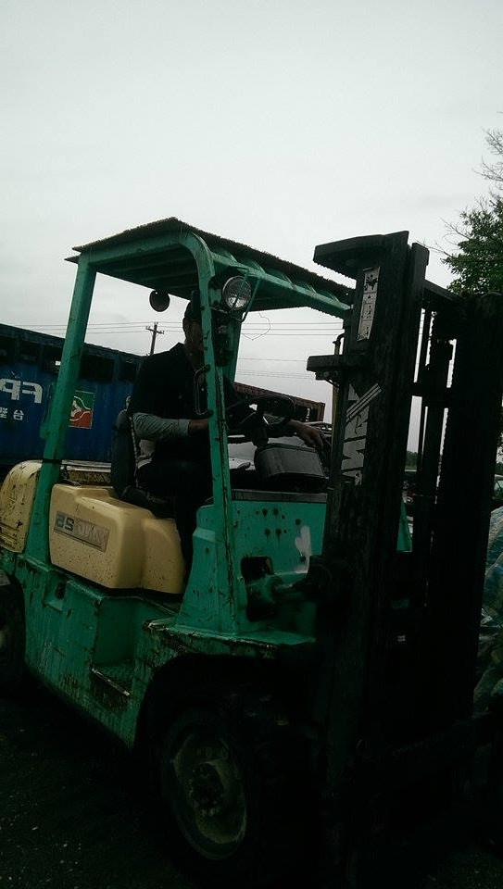
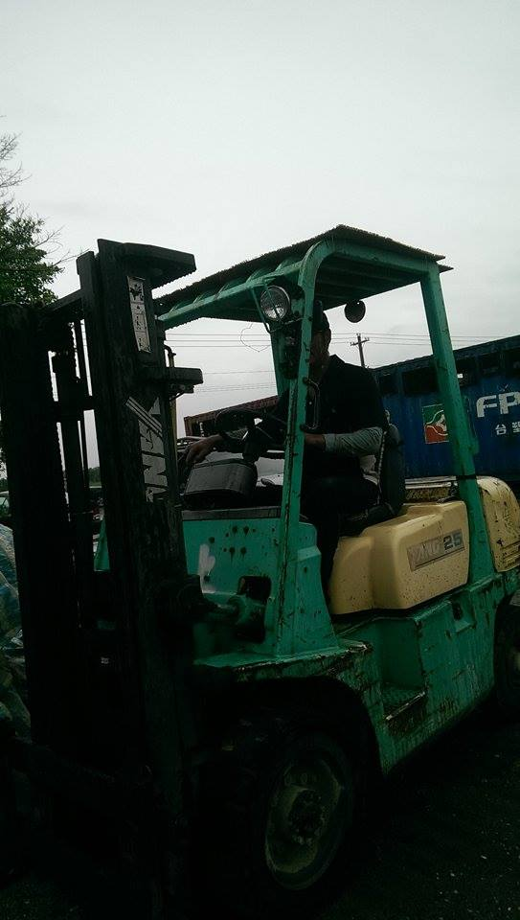
麥哲倫主題:紀錄老爸工作與 幫忙(還有學開怪手)
來猜猜圖中的
神秘人是誰?

Slide 2
目錄:
第一頁:主題
第二頁:目錄
第三頁:爸爸的介紹與動機
第四頁~第八頁:心得

Slide 3
爸爸的介紹:我的爸爸工作是自由業 他主要修車修怪手還有很多修理工作
動機(接上面):只不過他腰、左右腳受傷 是工作傷害 所以我希望可以在這個暑假期間幫助我爸爸分擔工作

Slide 4
上圖我在開怪手:D
一開始我覺得開怪手一定超級簡單 但是我開了整個下午我還是覺得很難開.而且我爸爸怎麼這麼厲害能把怪手開的這麼好.但是我最侯還是學會開怪手了

Slide 5
左圖是我爸爸在修怪手

Slide 6
我和我爸爸正在找修理怪手所需要的工具
我一開始想說之前爸爸都把工具整理得好好的而且整整齊齊沒想到他這次放工具的地方反而變得超級亂一找就是大約15分鐘了 而且裡面有好多奇奇怪怪的工具..

Slide 7
神秘人答案
其實第一張圖的神秘人就是我帥氣的爸爸 他正在用推高機把磚頭搬走 搬到貨櫃裡整理好並放著
樣子超級帥氣

Slide 8
最後心得
我終於了解到每天爸爸在大太陽底下跟下雨天時工作是多麼辛苦 但是他也沒有一絲抱怨 我認為我爸爸的精神值得我學習

Slide 9
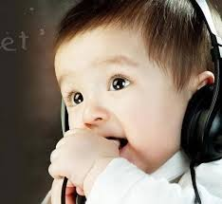
謝謝大家的

